Slide 1


H3C 中低端路由器广域网接口概述

Slide 2

01
广域网常用协议
02
线缆及接口模块类型
01
03
广域网常见问题排查

Slide 3
1
  第一部分
  广域网常用协议
PART 01

Slide 4
广域网协议
一种统计复用的协议
能够在单一物理传输线路上提供多条虚电路。每条虚电路通过本地管理接口协议检测和维护虚电路的状态。
一种面向比特的链路层协议
特点: 对任何一种比特流均可以实现透明的传输。HDLC协议只支持点到点链路，不支持点到多点，不支持IP地址协商，不支持认证
帧中继
HDLC
PPP
云安全
终端接入安全
一种点对点的链路层协议。它能够提供用户认证，易于扩充，并且支持同/异步通信。
通过链路控制协议、网络控制协议、认证协议等来完成PPP的协商。
Notes:
广域网协议主要包括如下三部分，分别是。。。
由于ppp协议能够提供认证，易于扩充，并支持同/异步通信等诸多便利，广泛应用于现网中，接下来对ppp的建立流程进行简要说明，以便于后续排查ppp相关问题

Slide 5
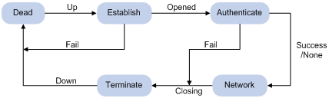
PPP链路建立过程
(1) PPP初始状态：dead，当物理层Up后，PPP进入Establish阶段。
(2) Establish阶段主要进行LCP协商。包括：认证协议类型、最大接收单元、魔术字等。
如果协商失败：PPP回到Dead状态；
如果协商成功，进入Opened状态，表示链路已经建立
(3) 进入Authenticate阶段，开始PAP、CHAP等认证。
如果认证失败，进入Terminate阶段，拆除链路LCP状态为Down回到Dead状态；
如果认证成功，LCP会上报Success事件。
(4) 进入NCP协商阶段（如IPCP协商、IPv6CP协商）。
如果NCP协商成功 开始承载协商指定的网络层报文，否则终止。
(5) 到此，PPP链路将一直保持通信，直至有明确的LCP或NCP消息关闭这条链路，或发生了某些外部事件。
Notes:
如图。。
Dead：不活跃状态
因此当ppp协商出现问题时，我们通过debug ppp all，来查看对应的ppp协商过程，通过查看在那个阶段出现问题，做出对应的处理方法。
例如：LCP状态为down-----查两端协议、认证类型是否一致，最大接收单元是否设置有问题，两端魔术字的配置问题
NCP状态down------ip、路由、dns等配置

Slide 6
2
  第二部分
  线缆及接口模块类型
PART 02

Slide 7



广域网接入模块
从插卡类型分为：SIC卡、MIM卡和FIC卡
  从接入模块分为：
  串口模块
  E1/T1模块
  AM模块
  ATM模块
  CPOS/POS 模块
  ISDN 模块
  ADSL模块
ATM模块
ISDN模块
广域网
CPOS模块
E1模块
串口模块
Notes:
广域网接入模块公有如下几种，分别是。。。
本次课程针对现网中常用的串口模块、E1/T1模块、CPOS/POS模块进行讲解

Slide 8
串口模块
同步串口
  发送端和接收端的时钟信号频率一致，使用同步通信方式来传输数据的接口。
  接口类型：SA接口，SAE接口。
支持的链路层协议包括PPP、帧中继、LAPB和X.25等。
异步串口
  数据传输中字符之间的时间间隔不固定，使用异步通信方式传输数据的接口。
  接口类型：AUX接口，AS接口，ASE接口。
  链路层协议可以为PPP，网络层协议可以为IP和IPX。

Slide 9
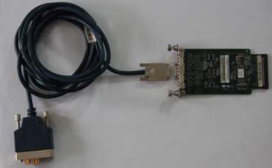
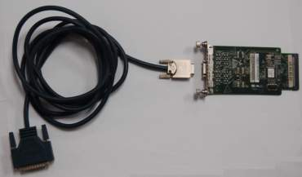
同步线缆接入示例
SIC-1SAE模块
V.35 DTE电缆
SIC-1SAE模块V.35 DTE连接
SIC-1SAE模块
V.24 DTE电缆
SIC-1SAE模块V.24 DTE连接

Slide 10
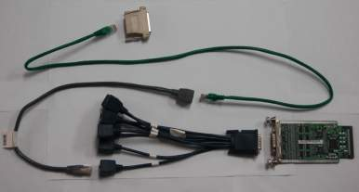
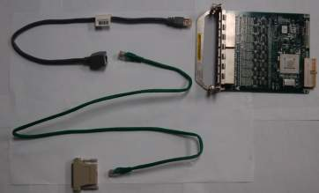
异步线缆接入示例
SIC-8AS模块
哑终端转接头
普通直连网线
哑终端连接线缆
SIC-8AS模块转接线缆
SIC-8AS模块哑终端连接
MIM-16ASE模块
哑终端连接线缆
普通直连网线
哑终端转接头
MIM-16ASE模块哑终端连接

Slide 11
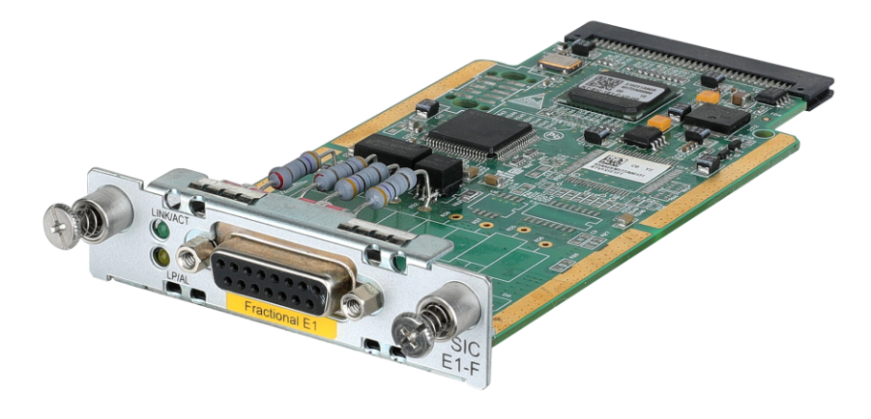
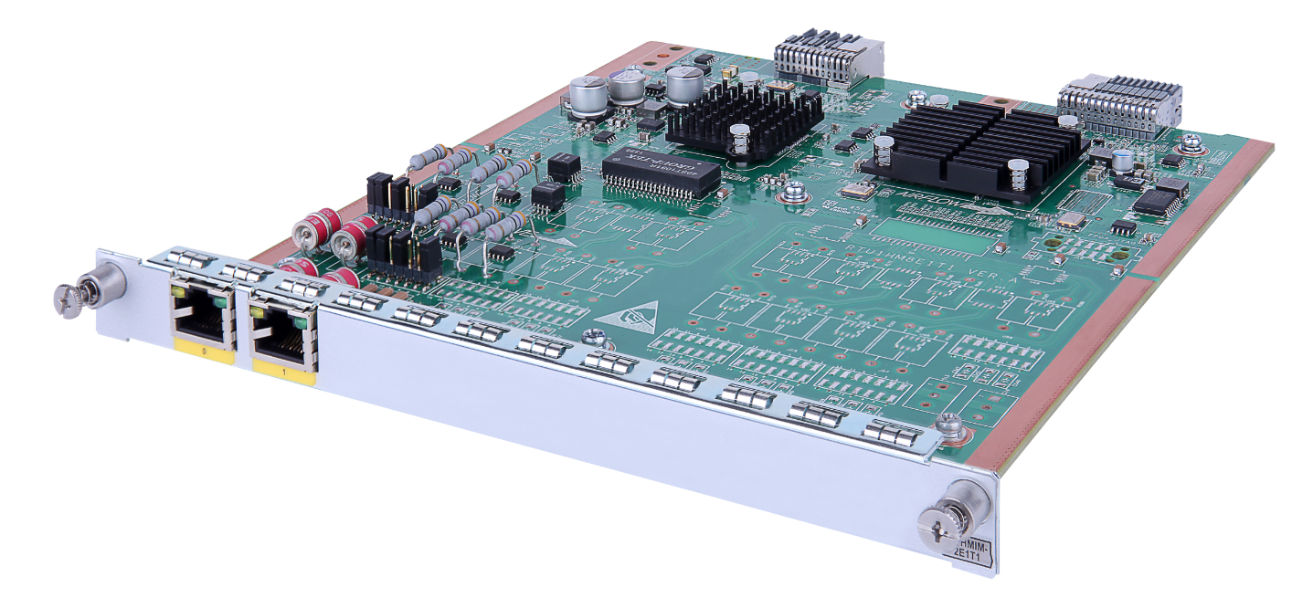
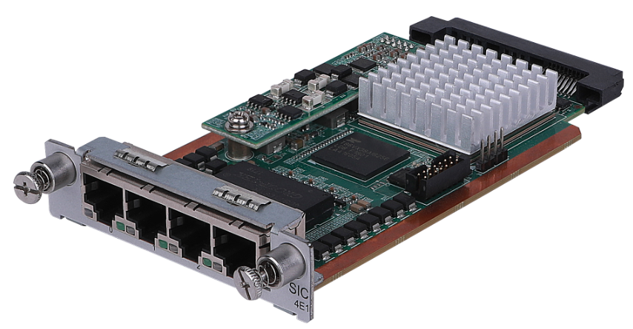
E1/T1模块
ITU-T建议的E1系统主要应用于欧洲；
ANSI建议的T1系统主要应用在美国、加拿大和日本等地。
SIC-2E1-F
HMIM-2E1T1
SIC-4E1
Notes:
下面是几个E1/T1及E1POS的板卡实物图，更多的板卡实物图可去我们的\\h3c-infoserver中查看

Slide 12
E1线缆连接
E1的线缆主要有两种：
75欧姆非平衡同轴电缆（DB15＋BNC）和120欧姆平衡双绞线电缆（DB15＋RJ45）
75欧姆非平衡同轴电缆（DB15＋BNC）
120欧姆平衡双绞线电缆（DB15＋RJ45）
Notes:
由于这两种电缆需要的接口阻抗不同，因此，接入模块1E1/2E1/4E1/1E1-F/2E1-F/4E1-F提供了内部拨码开关（dip）.
外接75欧姆电缆时，拨码开关DIP拨到ON；外接120欧姆电缆时，拨到OFF。模块缺省阻抗是75欧姆。
这里有个特殊模块8E1/8E1-F模块：
因DIP开关占用空间大，而模块接口又多，故没有采用DIP开关，而是规格上分为8E1(120)、8E1(75)、8E1-F(120)和8E1-F(75)四种模块，即模块内阻抗是固定的。
这个在对接的时候规格需要格外注意两端模块阻抗值是否匹配

Slide 13
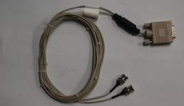

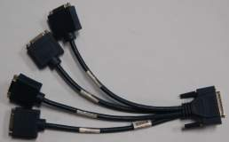
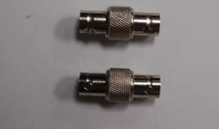
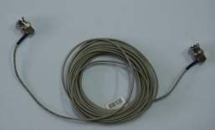
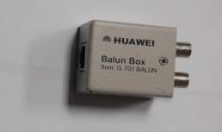
E1模块接入线缆
75欧E1接口线缆
120欧E1接口线缆
4E1模块转接线缆
BNC同轴连接器
E1延长线缆
E1线缆转接盒
Notes:
接下来是E1模块接入线缆实物图 。。。
BNC同轴连接器用于75欧与75欧的延长连接
E1线缆转接盒用于120欧和75欧之前的转接，一头为RJ45，一头为BNC

Slide 14
E1/CE1/PRI接口工作方式
E1工作方式
不分时隙
带宽2.048Mbps
配置接口工作在E1方式后系统生成接口Serial X:0
E1工作方式
CE1/PRI工作方式
接口时隙捆绑为channel set之后，系统生成接口Serial X:set-number
CE1
CE1/PRI工作方式
PRI
(30B+D)
接口时隙捆绑为pri set之后，系统生成接口Serial X:15
Notes:
注意：PRI工作方式时 16时隙为特殊时隙，作为D信道用来传输信令，0时隙用来传输同步信息
因此与对端对接绑定的B信道含有16时隙时，接受不到对端的LCP报文。
之前遇到类似问题，将16时隙排除即可成功对接。

Slide 15
E1/CE1/PRI接口命令
CE1工作模式
  controller e1 number 进入CE1接口视图
  using e1/ce1 设置CE1工作方式
  channel-set set-number timeslot-list list 设置工作CE1方式
PRI工作模式
  controller e1 number 进入E1接口视图
  pri-set [ timeslot-list list ] 设置PRI工作方式
其他常用
  clock { master | slave } 设置线路时钟
  frame-format { crc4 | no-crc4 } 设置接口的帧格式

Slide 16
E1-F板卡接口工作方式
E1-F接口是指碎片化E1接口，它是CE1/PRI接口的简化版本
非成帧
数据带宽2.048Mbps
E1-F接口
成帧（缺省）
1~31时隙可被任意捆绑为一个通道组,接口的速率为n×64kbps
  fe1 unframed 设置接口非成帧模式
  fe1 frame-format { crc4 | no-crc4 } 设置接口的帧格式
  fe1 clock { master | slave } 设置接口线路时钟
  fe1 loopback { local | payload | remote } 设置线路环回方式
Notes:
E1-F接口是指碎片化E1接口（即我们说的成帧模式），它是CE1/PRI接口的简化版本

Slide 17
CPOS/POS模块
  POS通过SDH提供的高速传输通道直接传送IP数据业务。
  POS单板有两种类型：MIM-POS, FIC-POS。
  POS为非通道化的155.52M接口
  CPOS 通道化的POS接口
  CPOS支持155.52Mbit/s的通信速率，支持通道化到64K，
  最多256个逻辑通道。

Slide 18
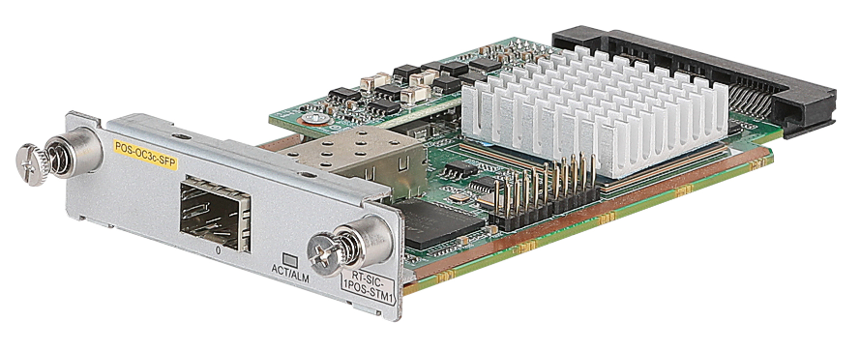
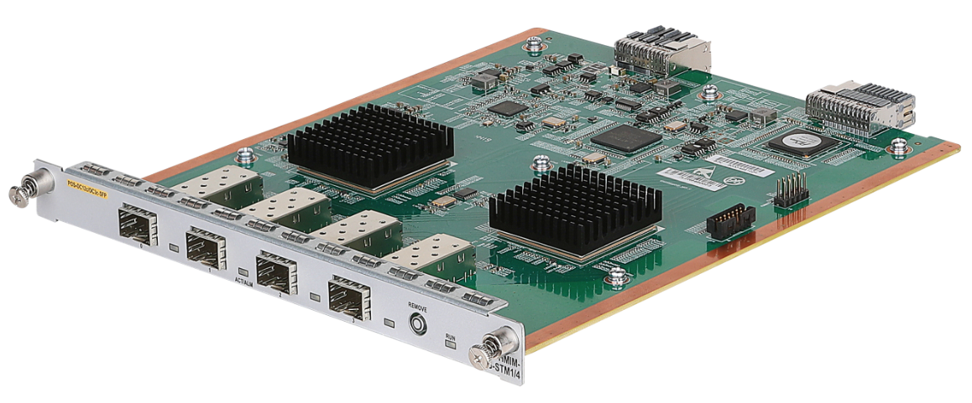
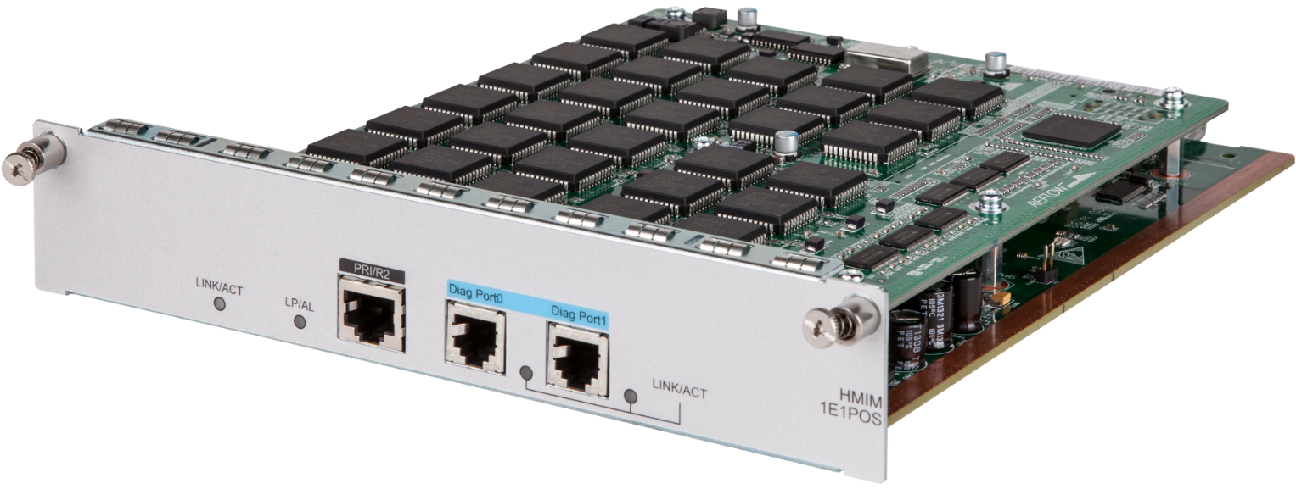
CPOS/POS模块
SIC-1POS
HMIM-4POS
HMIM-1E1POS
POS和CPOS接口为LC光纤连接器，要求用户使用带有LC型光纤连接器的光纤
Notes:
下面这个E1POS是金融服务中使用的，关于金融pos方面大讲堂有专门的课程讲解。

Slide 19
POS/CPOS模块常用命令
interface pos interface-number 进入指定POS接口视图
clock { master | slave } 设置接口的时钟模式，缺省slave
crc { 16 | 32 } 缺省校验字长度为32比特
flag { c2 | { j0 | j1 } { sdh | sonet } } flag-value 配置POS接口的开销字节
loopback { local | remote } 配置环回检测
link-protocol { ppp | fr | hdlc } 配置POS接口的链路协议类型
controller cpos cpos-number 进入指定CPOS的接口视图
e1 e1-number set frame-format { crc4 | no-crc4 } 配置E1通道的帧格式
e1 e1-number set clock { master | slave } 配置E1通道的时钟模式
e1 e1-number set loopback { local | payload | remote } 配置E1通道的环回
e1 e1-number unframed 配置E1工作在非成帧模式
e1 e1-number channel-set set-number timeslot-list range
配置E1工作在通道模式并对对E1通道的时隙进行捆绑

Slide 20
CPOS模块配置示例
RouterA的配置
controller cpos 2/0
clock master
e1 1 unframed
e1 1 set clock master
Interface serial2/0/1:0
link-protocol ppp
ip address 10.1.1.1 30
RouterH的配置
controller cpos 2/0
e1 1 unframed
Interface serial2/0/1:0
link-protocol ppp
ip address 10.1.1.2 30
时钟默认是从模式

Slide 21
3
  第三部分
  广域网常见问题排查
PART 03

Slide 22
常见问题定位
物理接口异常，表现为 controller接口信息存在LOS、LFA、AIS或RAI告警，导致
物理一直down或反复up/down
1
物理接口UP，并且没有告警，但数据收发异常，表现为对接双方接口上有错包或链路层协议up/down
2

Slide 23
常见问题排查
硬件排查
01
线缆及接地排查
02
打环排查
03
配置排查
04

Slide 24
硬件排查
1
确认外接电源连接
多台设备共用一个机架电源时，容易造成电压不稳，从而影响正常通信，可对出问题主机进行独立供电测试以排除电源问题
本地自环测试
2
E1/T1：loopback local
E1-F/T1-F： {fe1 | ft1} loopback local
观察接口是否up，并观察逻辑串口上的收发是否正确环回，如果正常可以初步排除板卡硬件问题
3
更换槽位测试
如果接口本地自环失败，并且在更换槽位后本地自环成功，可以定位为槽位硬件问题
更换单板测试
4
如果接口本地自环失败，并且在更换单板后本地自环成功，可以定位为板卡硬件问题。

Slide 25
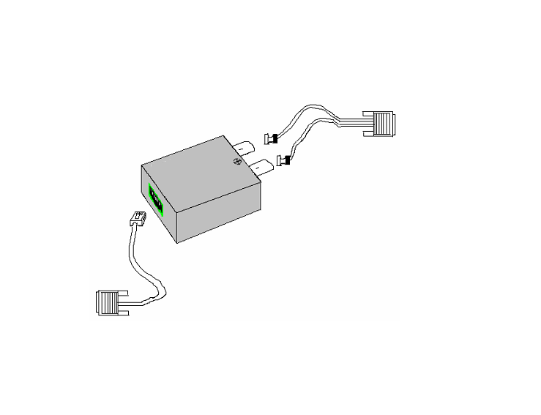
线缆及接地排查
确定线缆阻抗和接口阻抗一致
  通过display fe1 serial x/x 查看接口的阻抗
  通过display controller e1 x/x 查看接口的阻抗
模块阻抗和线缆阻抗要对应
若本端使用阻抗120欧姆线缆，而对端使用阻抗为75欧姆的线缆，可以通过75欧姆-120欧姆转换器实现（一端为BNC头，另一端为RJ45接头）转接。

Slide 26
线缆及接地排查
设备接地的原因
由于共地不良，那么板卡对接的双方基准电压不同，数据的收发和各种信号的检测不在一个电压平台上，导致收发出现错包。
设备接地的要求
  如果设备与对接设备在同一机房，设备不但要接地，而且还要与对接设备共地。
  接地导线必须采用铜导线以降低高频阻抗，接地线不得使用铝材。
  保护地线的长度不应超过30米，且尽量短。

Slide 27
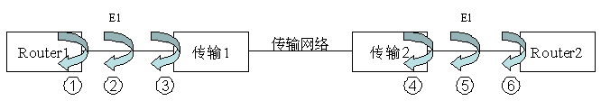
打环排查
打环点1
方法：在路由器板卡不接线缆的情况下接口配置loopback local
目的：排查路由器板卡或槽位是否正常
打环点2和3
方法：将Router1与传输1之间的收发线缆短接或在传输上向左侧打环
目的：排查Router1和传输1之间线路是否正常
打环点4
方法：在传输2上向左侧打环
目的：排查传输网络是否正常
Notes:
之前在讲硬件排查时也讲了接口打环，他对应我们的打环节点1.

Slide 28
打环排查
打环点5
方法：将Router2与传输2之间的E1收发线缆短接
目的：排查Router1到Router2之间的整个物理链接是否正常
打环点6
方法：在Router2接口上配置loopback remote/payload
或FE1接口配置fe1 loopback remote/payload
目的：排查整个链路，包括Router2是否正常

Slide 29
打环排查举例
通过路由器自环检测功能进行排查
将接口配置为主时钟，链路层协议配置为PPP，查看接口收发包的步长匀速增长，在接口信息中显示loopback is detected，而且接口上没有错包增加，则表明链路正常，否则为异常。
<H3C>dis int ser6/0:0
Serial6/0:0 current state: UP
Line protocol current state: DOWN
Derived from E1 6/0, Unframed mode, Baudrate is 2048000 bps
Internet protocol processing : disabled
Link layer protocol is PPP, loopback is detected
LCP closed
Input: 22 packets, 336 bytes
0 errors, 0 runts, 0 giants
0 CRC, 0 align errors, 0 overruns 0 frame errors
Output:22 packets, 336 bytes
0 errors, 0 underruns, 0 collisions
Notes:
打环前记得先接口计数清零 reset counters interface serial x/x

Slide 30
打环排查举例
通过ping包进行排查
将接口配置为主时钟，链路层协议配置为HDLC（因该协议默认UP），然后向对端ping一定数量的包，查看接口收发是否与ping包相等，如相等且接口上没有错包增加，则表明链路正常，否则为异常。
[H3C]dis int ser2/0
Serial2/0 current state: UP
Line protocol current state: UP
Physical layer is E1-F, baudrate is 1984000 bps
fe1 timeslot-list 1-31
Link layer protocol is HDLC
Input: 16 packets, 352 bytes
0 errors, 0 runts, 0 giants
0 CRC, 0 align errors, 0 overruns 0 frame errors
Output:16 packets, 352 bytes
0 errors, 0 underruns, 0 collisions
Notes:
或通过误码仪进行排查
用线路误码仪替换路由器，将接在路由器上的收发线缆接在误码仪的收发上，此时误码仪能显示线路上是否有误码存在。

Slide 31
配置排查
通信两端配置要保持一致：
通过display fe1 serial x/x 或display controller e1 x/x查看
包括工作模式（成帧或非成帧）、帧格式、CRC校验方式、编码格式、线路空闲码、帧间填充符。
注意：
1、我们设备默认成帧，华为默认非成帧，所以替换华为时记得改为成帧模式
2、CISCO E1接口默认帧格式为CRC4，我司E1接口默认帧格式为NO-CRC4，两者对接或替换时请使之保持一致，修改命令如下：
[Sysname] controller e1 2/3/0
[Sysname-E1 2/3/0] frame-format crc4

Slide 32
配置排查
用配置解决AIS告警误检问题：
线路上正常传输的数据为全1码流，在非成帧模式下对端发送的空闲码为FF时，表现为AIS告警，本端会因检查到AIS告警而down
解决该问题的办法：
1、修改对端的空闲码为7E；
2、将本端配置undo detect-ais/undo fe1 detect-ais，这样就不会检测AIS告警
[Quidway]dis fe1 s1/0/0
Alarm State:
Receiver alarm state is Loss-of-Signal.
Last clearing of counters: Never
Data in current interval (94 seconds elapsed):
94 Loss Frame Alignment Secs, 0 Framing Error Secs,
0 CRC Error Secs, 0 Alarm Indication Secs, 94 Loss-of-signals Secs,
0 Code Violations Secs, 14 Slip Secs, 0 E-Bit error Secs.
Notes:
经常会有 MSR的2E1-F单板与友商路由器的E1接口无法互通，两边都是非通道化E1的方式。经测试发现，2E1-F接口下检测到了AIS，导致接口down掉。去掉检测后可以正常up
因此一般遇到AIS告警的问题，都直接修改本端配置，使值不检测即可

Slide 33
配置排查
帧间填充（itf type）：
现象：E1工作在PRI模式，并配置帧间填充(itf type)为FF，与Adtran交换机对接，交换机D通道显示告警，路由器接口 D通道只有发送没有接收。
或者是与电信交换机对接，工作1小时后E1开始工作异常，表现为D通道收错包，从D通道收上的包被分成了2个或3个包。
方法：将itf type 改为7E，工作正常
有许多交换机不支持帧间填充类型为FF，如果我们配置帧间填充类型为FF，对端交换机无法识别该字符而导致数据接收错误，最终导致对端交换机会向我们发错包或不发包。所以不是特殊需要，不要将itf type配置为FF

Slide 34
配置排查
CPOS接口J0/J1、魔术字配置：
可通过dis controller Cpos x/x/x查看
J0字节：同一运营者的网络内J0字节可以为任意字符，在两个不同运营
者的网路 边界处必须使设备收、发两端一致
J1字节：两端的设置一定要使收、发两端一致，否则会产生告警
两端魔术字不能相同，相同后成环

Slide 35


配置排查
查看时钟方案是否合理
  当传输网络提供时钟时，E1对接双方都为从时钟。
  当传输网络不提供时钟时，即传输只进行透传，此时E1对接双方应一端配置主时钟，另一端配置从时钟。

Slide 36
信息收集建议
如以上方法均不能解决问题，请收集如下信息：
(1) 诊断信息
(2) display controller 或 display fe1/ft1
(3) display interface serial(如收发有错包增长，请间隔多次收集该信息)
(4) deb physical event interface Serial x/x:x
(5) debugging physical packet interface Serial x/x:x
terminal debugging（缩写：t d）
terminal monitor （缩写：t m）

Slide 37
课程总结
介绍了广域网常用协议
介绍了各种广域网模块的类型，线缆类型和基本配置
介绍了常见问题的排查方法和思路

